Slide 1
Воробьев роман ГБОУ Школа №310 г. Санкт-Петербург
Милосердие и
сострадание

Slide 2
Цель проекта:
Раскрыть смысл милосердия и сострадания
Задачи:
Дать определение милосердию
Дать определение состраданию
Сделать вывод

Slide 3
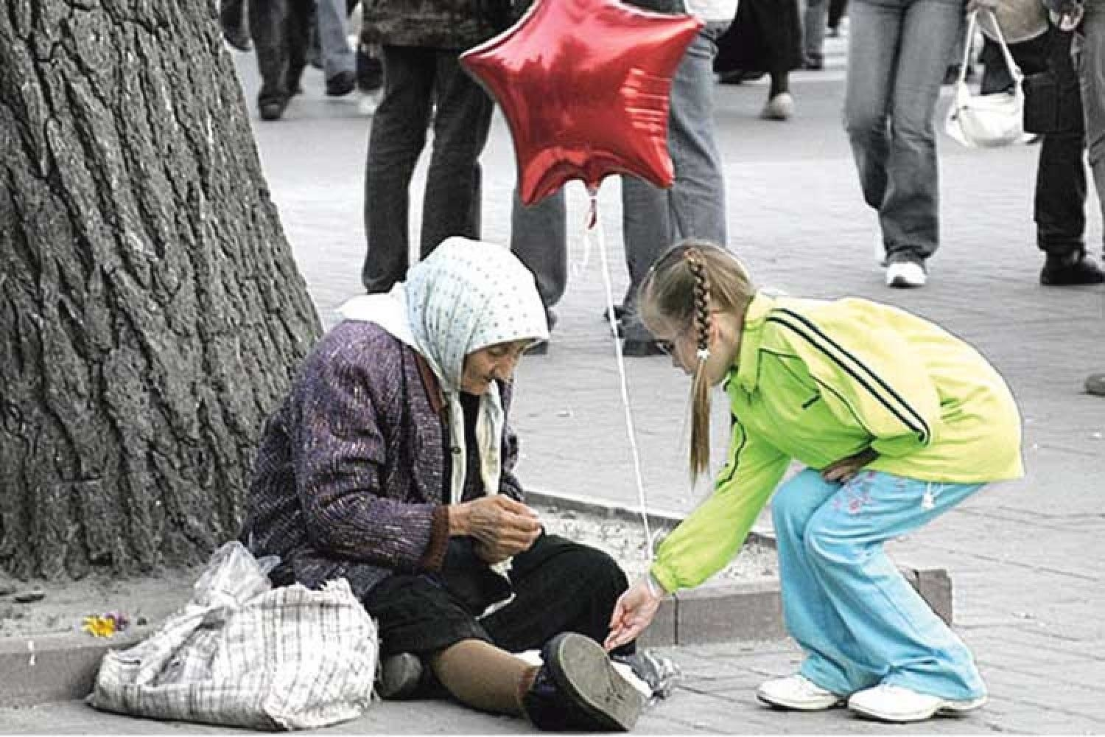
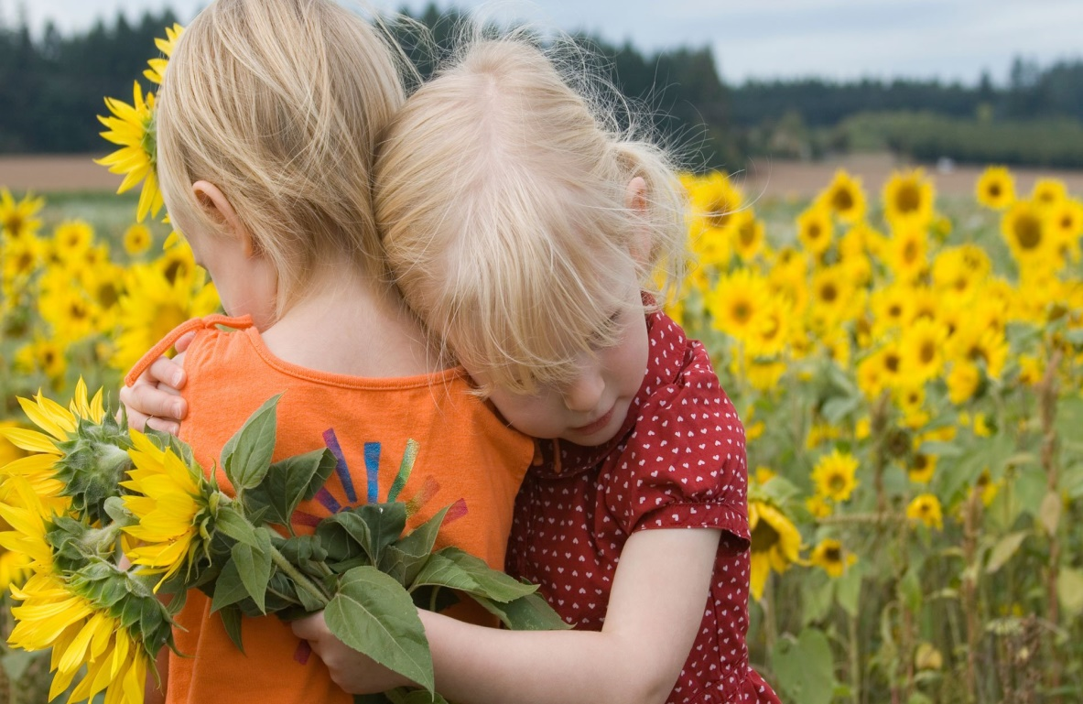
Почему же я выбрал тему милосердие и сострадание? Я считаю, что человек обязан быть милосердным. В нашем мире так много непонимания и зла, что совсем скоро милосердию и состраданию не найдется места. Поэтому каждый из нас должен стараться сохранить в себе человечность, готовность прийти на помощь даже незнакомому человеку.

Slide 4
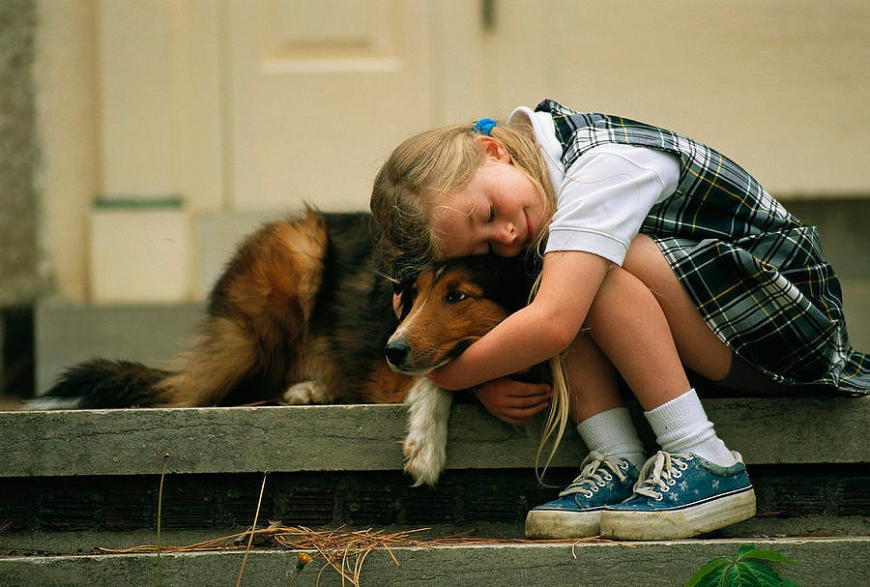
Что же такое милосердие? Это слово в русском языке буквально можно понять, как «милость сердца», то есть, говоря о милосердии, мы говорим о любви, любви ко всем окружающим нас людям, как знакомым, так и незнакомым

Slide 5
Милосердие
Милосердие - сердоболие, сочувствие, любовь на деле, готовность делать добро всякому; жалостливость, мягкосердость. (В.И.Даль)
Д. Ушаков: Милосердие - готовность из сострадания оказать помощь тому, кто в ней нуждается.

Slide 6
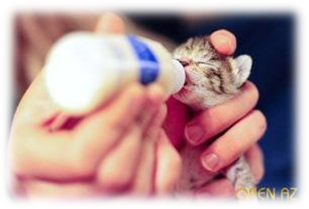
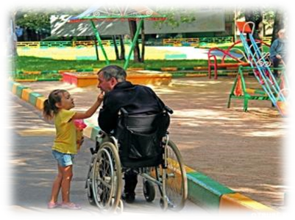
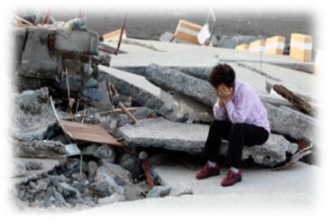
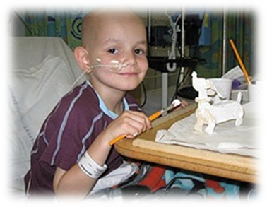

Slide 7
Определения милосердия и сострадания тесно связаны между собой. Отличаются они лишь тем, что сострадающий человек будет выслушивать, поддерживать словами, помогать советом.

Slide 8
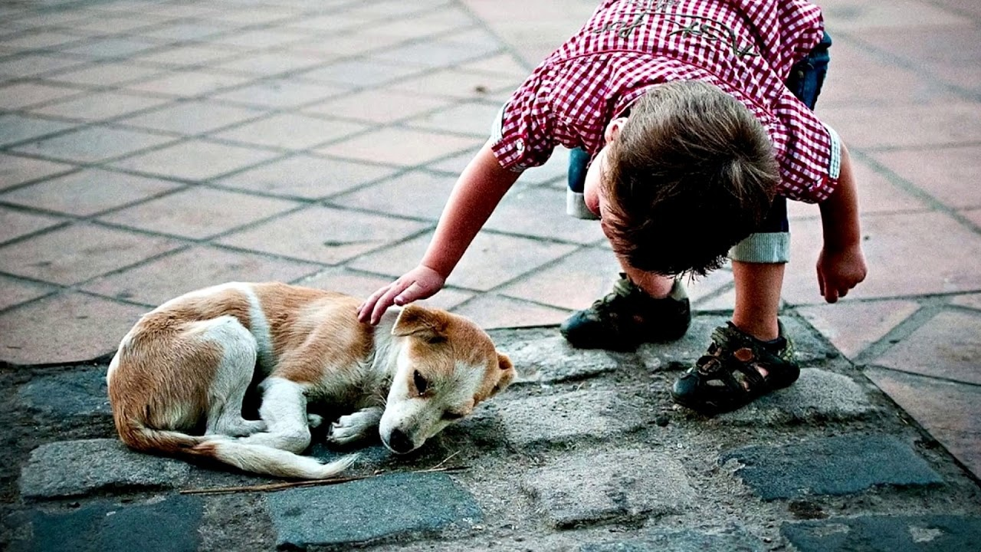
сострадание
Сострадание - жалость, сочувствие, вызываемые чьим-нибудь несчастьем, горем.
Сострадание - способность переживать боль другого человека

Slide 9
Как правильно проявлять истинное сострадание
Чтобы оставаться добрым человеком, важно помогать друзьям и близким, проявлять сострадание.
Истинное сострадание выражается:
-Иногда достаточно простых фраз «Я тебя понимаю и поддерживаю», «Я всегда буду рядом с тобой» и т.д.
-Позволить человеку высказаться.
-Обнять его или подержать за руку.
Оказать посильную помощь, если человек в ней нуждается.

Slide 10
Вывод

